Slide 1

DESCRIPCIÓN DEL PROYECTO APT
Sistema de Gestión Veterinaria

Slide 2
DESCRIPCIÓN DEL PROYECTO APT
Sistema de Gestión Veterinaria

Slide 3

1
INTRODUCCIÓN A NUESTRO PROYECTO
2
RELACIÓN CON EL PERFIL DE EGRESO
3
FACTIBILIDAD DE NUESTRO PROYECTO
Tabla de contenido
4
METODOLOGÍA DE NUESTRO PROYECTO
5
PLAN DE TRABAJO DE NUESTRO PROYECTO
6
EVIDENCIAS DEL LOGRO

Slide 4
01
Describiendo el Proyecto

Slide 5




Introducción a nuestro proyecto
Contexto y problema actual
La Clínica Veterinaria Alonkura, ubicada en La Cisterna, Región Metropolitana, es un referente en salud animal. La creación del policlínico comunal, se remonta a 2008, cuando se formalizó un convenio de colaboración entre la clínica Alonkura y el municipio.
El aumento en la demanda de servicios ha sobrecargado la gestión manual de la clínica, provocando retrasos y errores. El personal enfrenta dificultades en la búqueda de fichas, citas y datos. Un sistema informático es necesario para automatizar procesos y optimizar la atención sin comprometer la calidad del servicio.

Slide 6

Introducción a nuestro proyecto
Idea - solución
SISTEMA
GESTIÓN
DE
VETERINARIA

Slide 7







Relación con el perfil de egreso
Desarrollar una solución de software
Implementar soluciones sistemáticas integrales
Resolver las vulnerabilidades sistemáticas
Construir programas y rutinas
Gestionar proyectos informáticos
Administrar la configuración de ambientes y BD

Slide 8






Factibilidad de nuestro proyecto
Duración del semestre
El proyecto es realizable dentro del período del semestre si se planifica adecuadamente.

Slide 9
Factibilidad de nuestro proyecto
Horas asignadas a la asignatura
Dedicación completa a este proyecto es suficiente para completar las etapas del proyecto (análisis, diseño, desarrollo, pruebas y despliegue) si se propone desarrollarlo durante un semestre.

Slide 10

Factibilidad de nuestro proyecto
Materiales Requeridos
PC, software de desarrollo, bases de datos y acceso a la información de la clínica.

Slide 11
02
Metodología

Slide 12






Objetivos de nuestro proyecto
Realizar planificación
del proyecto y
la toma de los requerimientos.
Facilitar la accesibilidad del Sistema desde múltiples dispositivos/
estaciones de
trabajo.
Desarrollar modulo para CRUD de fichas médicas.
Implementar un sistema de gestión para la Clínica Veterinaria Alonkura que automatice y digitalice los procesos clave, mejorando la eficiencia operativa, la calidad del servicio, y la experiencia de los usuarios.
OBJETIVO
GENERAL
Desarrollar
modulo de gestión de reservas que permita el control de citas en la clínica.
Crear Sistema de notificaciones sobre vacunaciones y control.
Asegurar la seguridad y confidencialidad
de los datos almacenados.
Diseñar interfaz amigable e intuitive
que permita el uso
eficiente del Sistema.

Slide 13
Metodología de nuestro proyecto
METODOLOGÍA ÁGIL SCRUM

Slide 14






Plan de trabajo de nuestro proyecto
01
02
03
04
05
06
GESTIÓN
GESTIÓN
MODELO
DESARROLLO
GESTIÓN
CALIDAD
DE
DE
SOFTWARE
ÁGIL
PROYECTOS
DE
REQUISITOS
DE
BB. DD.
DE
DE
SOFTWARE
PROYECTOS
Kick off
Entrega final
Análisis del caso
Diseño del modelo de datos
Desarrollo del sistema (programación web)
Planificación del sprint
Revisión del sprint
Retrospectiva
Validación del sistema

Slide 15

Evidencias de nuestro proyecto
Mapa de historias de usuario
Documento análisis del caso
Mapa de impacto
Product Backlog
Documento de Squad y responsabilidades
Informe de retrospectiva
Otros de Ágil Scrum
Mapa mental del proyecto
Documento de visión
Documento de épicas
Historias de usuario
Mapa de actores del sistema
Acta de planificación de Sprint

Slide 16

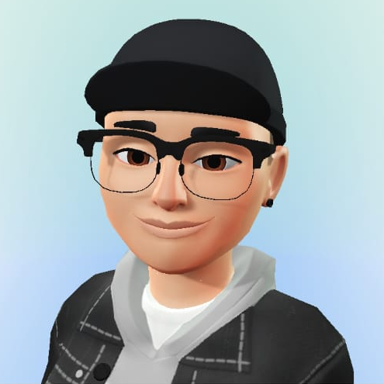

Team Scrum
EIMY HENRÍQUEZ
JAVIER FLEIDERMAN
BYRON MUÑOZ
SCRUM MÁSTER
Development Team
PRODUCT OWNER
Development Team
DEVELOPMENT TEAM

Slide 17
¡MUCHAS
GRACIAS!

Slide 18
¡MUCHAS
GRACIAS!

